Slide 1
Приобщение дошкольников к культуре своего народа
Минакова Елена Николаевна
Музыкальный руководитель
МБДОУ №32

Slide 2
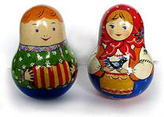
Дальние цели
Используя подходы 21 века, развить интерес дошкольников к культуре своего народа

Slide 3
Ближние цели
Разнообразить приемы, способствующие формированию мотивации дошкольников к данной теме, используя ИКТ
Использовать деятельностный подход в решении поставленных перед детьми задач
- обращать внимание на процесс познавательно-исследовательской деятельности детей в ходе ознакомления , а не на пассивное слушание
Поощрять совместную деятельность дошкольников и их родителей
- помочь семьям осознать, что каждый из них может оказаться полезным источником информации

Slide 4
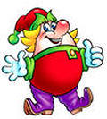
Педагогические методы и задачи
Семинар, консультации для коллег (презентация)
Собрания для родителей (анкетирование)
Совместные праздники и развлечения
Проведение мастер-класса
Организация выставок-работ (общегрупповых и семейных)

Slide 5
Трудности и решения
Трудности
Недостаточная материальная база ДОУ
Родителям будут непонятны мои методы и формы работы
Некоторые семьи не захотят участвовать в мероприятиях
Решения
Я обсужу все вопросы с администрацией ДОУ
Я подготовлю информацию для детей и родителей, используя ИКТ, совместно с психологом ДОУ

Slide 6
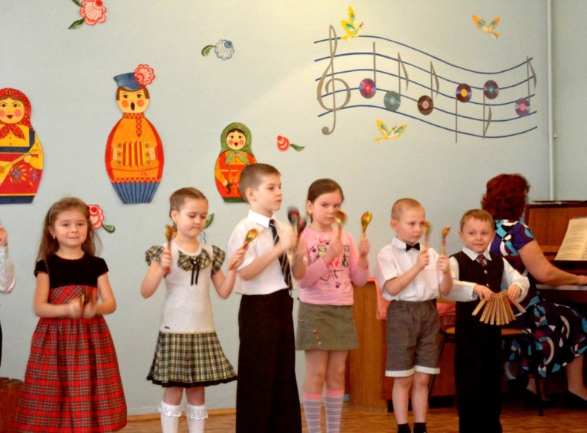
План-график
Особое внимание подготовки информации
Апробирование методик работы с семьями дошкольников
Декабрь
1 неделя – Предварительная работа, изучение и накопление материала
2 неделя – Создание эффективной предметно-развивающей среды
Январь
1 неделя – Разработка перспективного плана, отбор репертуара
2 неделя – Организация образовательной деятельности, включая педагогов и родителей
Февраль – Реализация
Март
1 неделя – Анализ полученного опыта
2 неделя – Планирование на будущее

Slide 7
Интернет-ресурсы
1. http://www.maaam.ru/detskijsad/ maam.ru
Педсовет - круглый стол "Приобщение дошкольников к русской народной культуре“
2. http://mdou102.edu.yar.ru/МДОУ детский сад №102г.Ярославля
«Приобщение дошкольников к русской народной культуре» Сафронова Ю.Л
3. http://nsportal.ru/detskii-sad/Социальная сеть работников образования «Приобщение дошкольников к национальной культуре» Сорокина Е.В.
4. http://nsportal.ru/detskii-sad/Социальная сеть работников образования
« Приобщение детей к русской народной культуре» Донских И.В.

